Slide 1
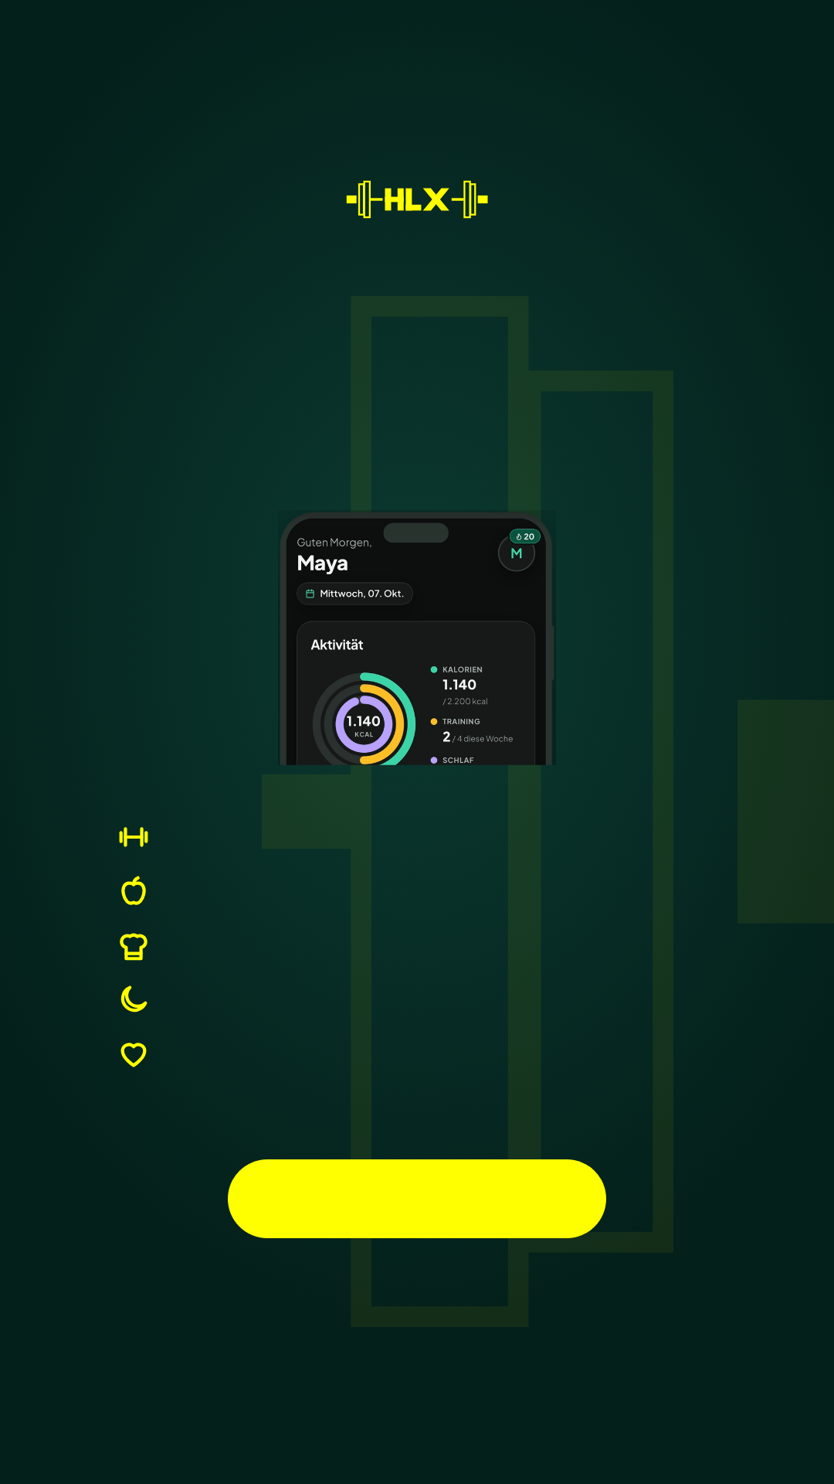
DIE APP VON HEALTHLETICX
Was ist
HLX Together?
Training loggen, mit Vorlagen
Kalorien und Makros tracken
Rezepte und KI-Meal-Plan
Schlaf, Gewicht und Streaks
Für jedes Level, ohne Verbote
Kostenlos starten
Premium, wenn du mehr willst · @healthleticx

